Slide 1
Magic Scraper

Slide 2
Magic Scraper
Ricerca carte di Magic
a partire da fonti
reperite in rete

Slide 3
Il progetto
Fornire un motore di ricerca carte
Sperimentazione metodologie agile per lo sviluppo in team
Hosting online

Slide 4
Strumenti utilizzati
Server:
  PHP
  Sqlite
Client:
  HTLM/CSS con Bootstrap
  Javascript con Jquery
Utility
  Java

Slide 5
PHP
Applicare linguaggio imparato a scuola
Query multi-database con PDO
Aggiornamento DB
  Scaricare carte
  Controllo versione con regex
  Decomprimere zip

Slide 6
DB: SQLite
Supporto MySQL limitato con free hosting
Poter sfruttare lo spazio di codice superfluo
Sintassi equivalente a MySQL

Slide 7
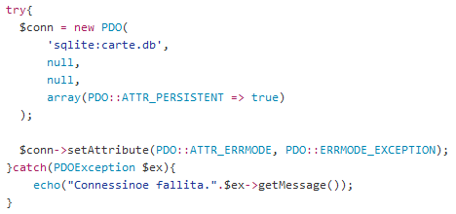
Query con PDO: connessione
Il primo parametro determina il database

Slide 8


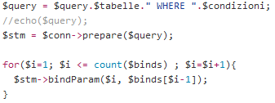
Query con PDO: costruzione query dinamiche
Componenti
Costruzione
(es. nome)
Assemblaggio

Slide 9
Sito Web
Responsive design
Flat design
Utilizzo di bootstrap in alcune sue parti

Slide 10
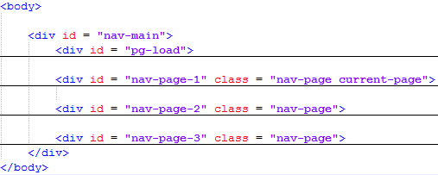
Sito Web
Sito Web suddiviso in 3 pagine principali
(nav-page).
È possibile navigarle con il menù (pg-load)

Slide 11
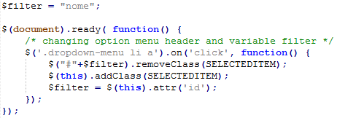
Ricerca
Gestione filtro di ricerca

Slide 12
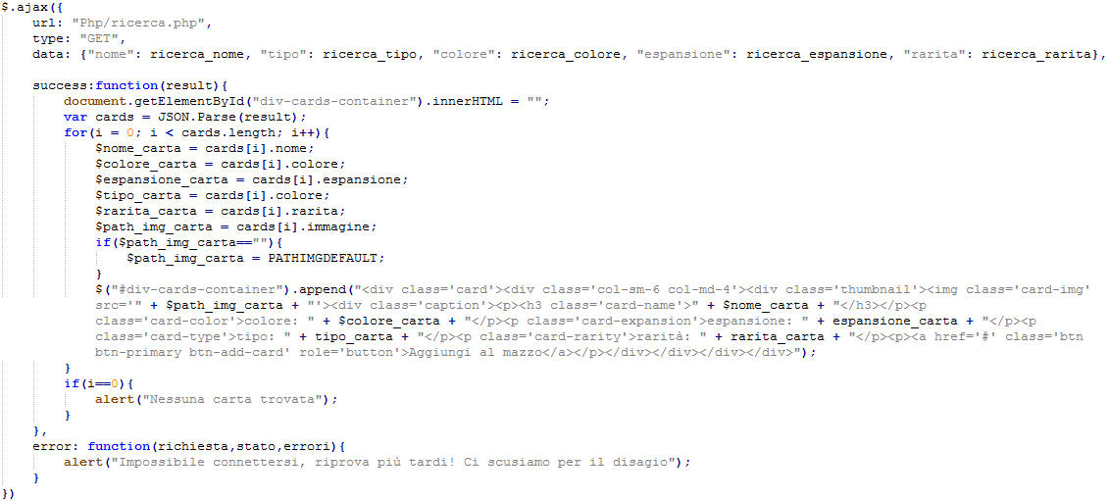
Ricerca
Chiamata ajax

Slide 13
Indirizzi utili
Progetto su github:
https://github.com/PeiPei97/ProgettoMagic
Hosting online:
http://magicscrap.co.nf/

Slide 14
Sviluppatori del progetto
Lerda Alberto
Delmastro Alessandro
Peirone Matteo
Bergerone Alberto
Cesana Davide
Albrile Erik
Sharma Vishesh

